Slide 1

第九章 欧氏空间
§1 定义与基本性质
§6实对称矩阵标准形
§2标准正交基
§7最小二乘法
§3 同构
§8酉空间简介
§4 正交变换
§5 子空间
小结与习题

Slide 2
§9.3欧氏空间的同构
一、欧氏空间同构的概念
二、欧氏空间同构的充要条件
26/11/8§7.1 线性变换的定义

Slide 3
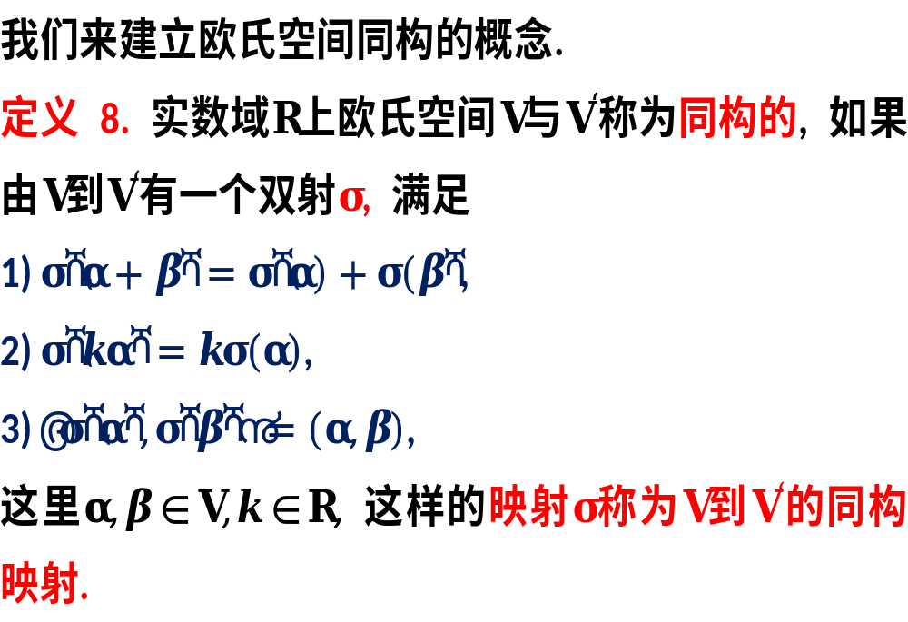

Slide 4
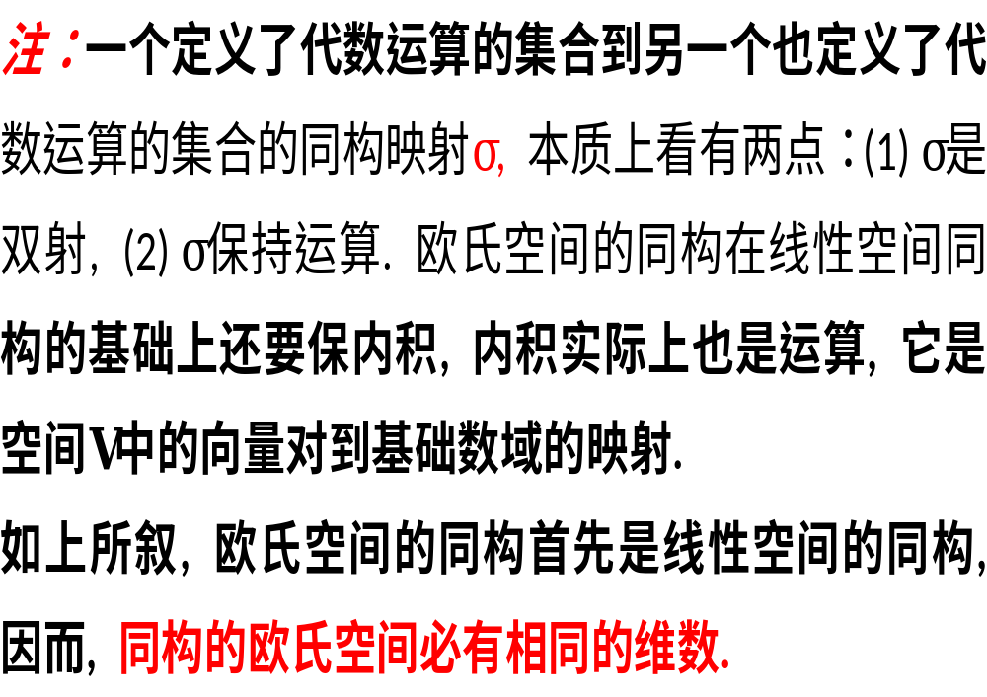

Slide 5
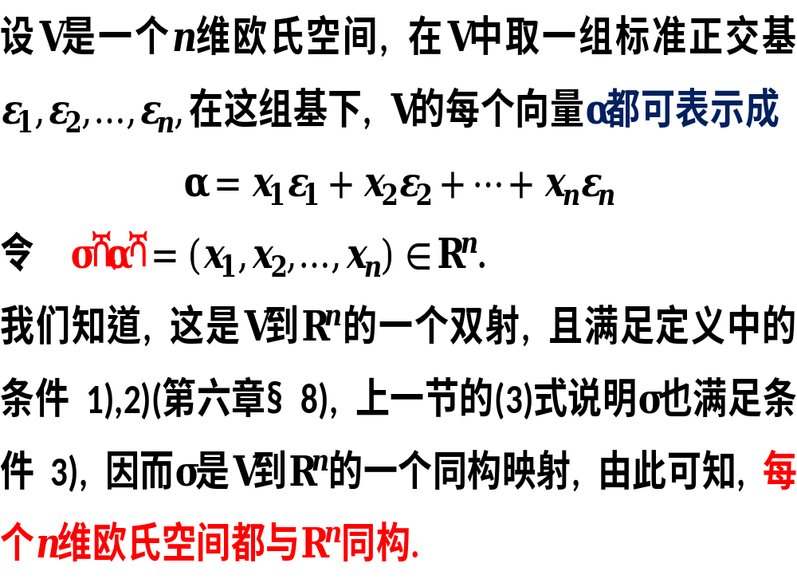

Slide 6
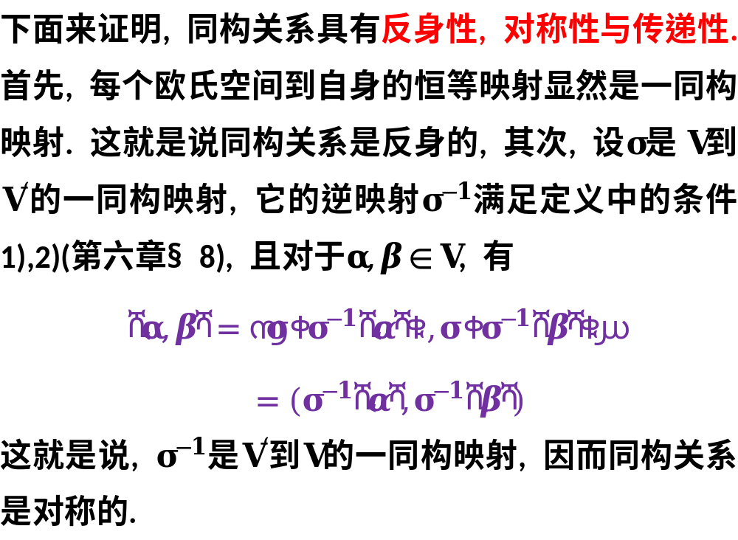

Slide 7
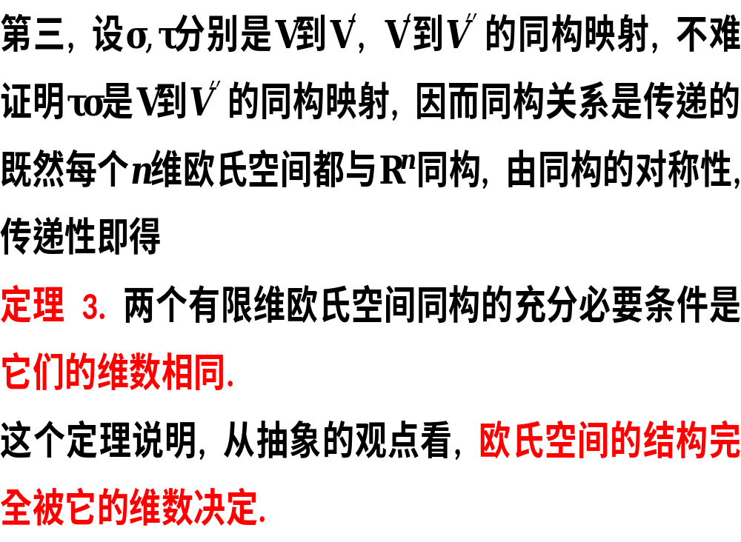

Slide 8

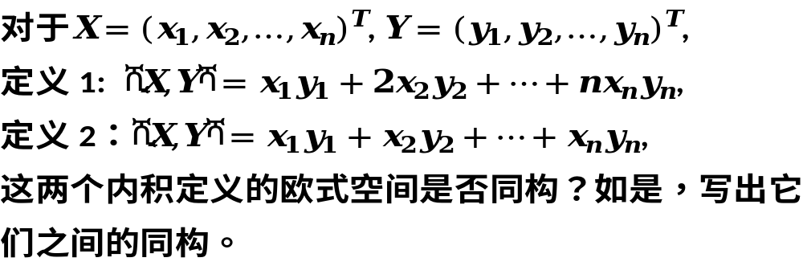




单选题
1分
A
B
C
D
26/11/8§7.1 线性变换的定义
提交

Slide 9
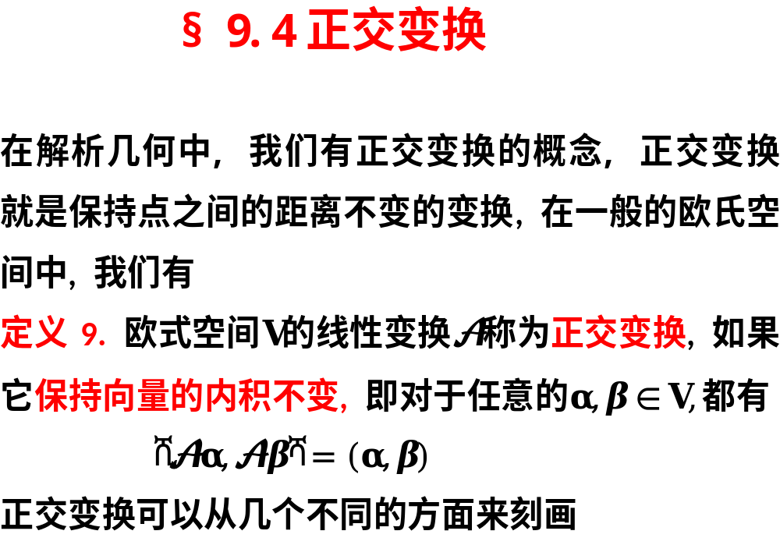

Slide 10
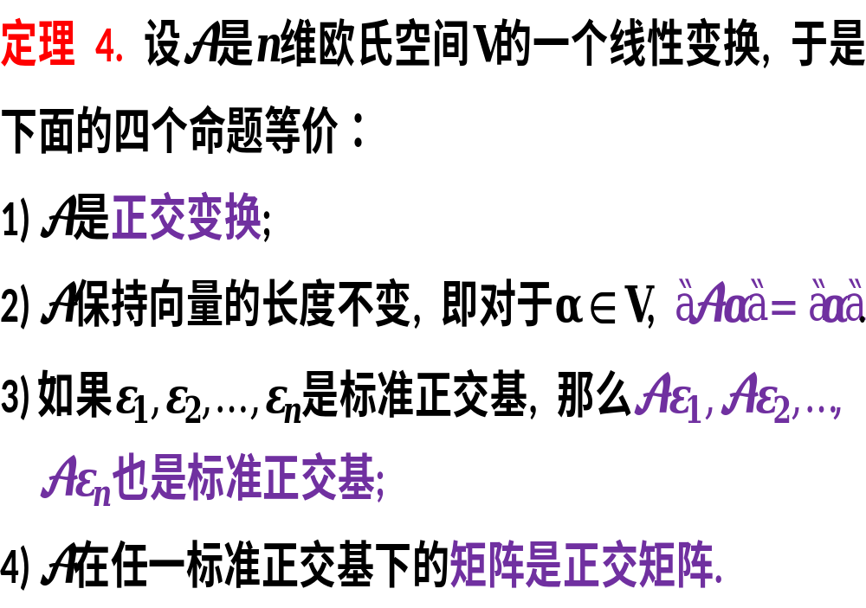

Slide 11
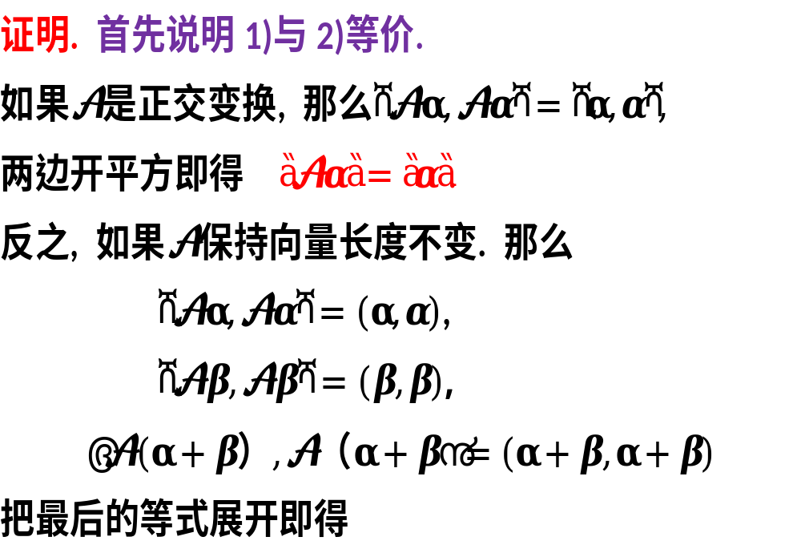

Slide 12
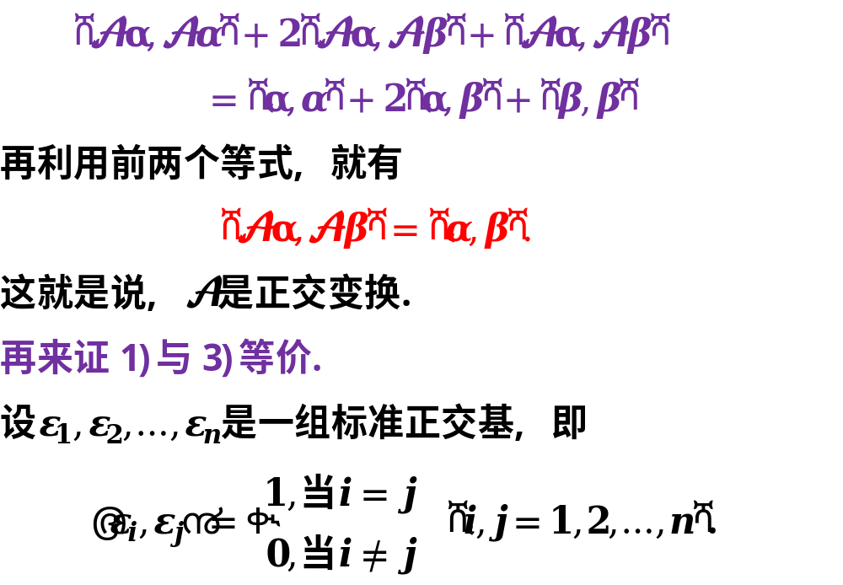

Slide 13
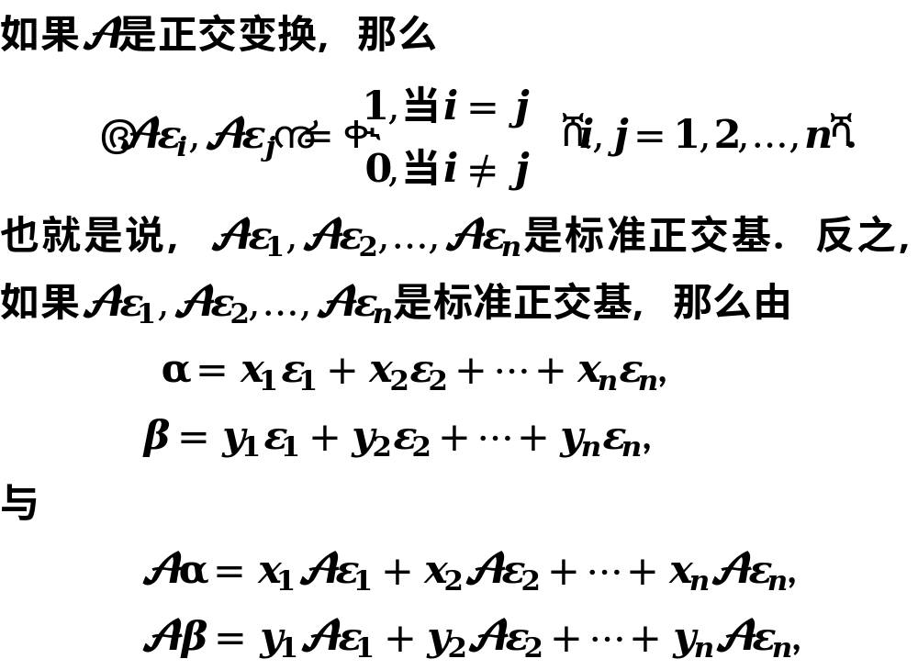
数学与计算科学学院

Slide 14
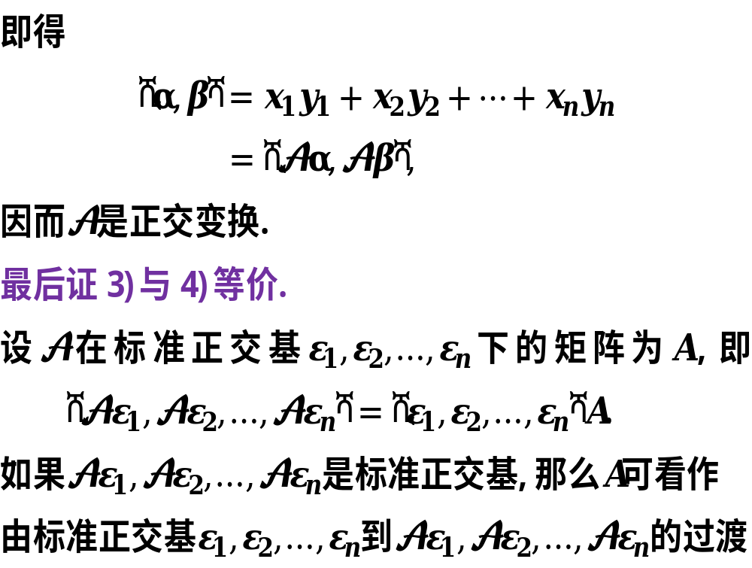

Slide 15
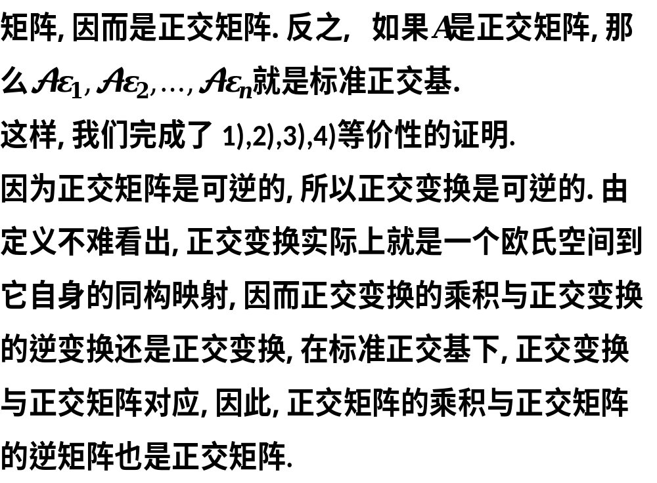

Slide 16
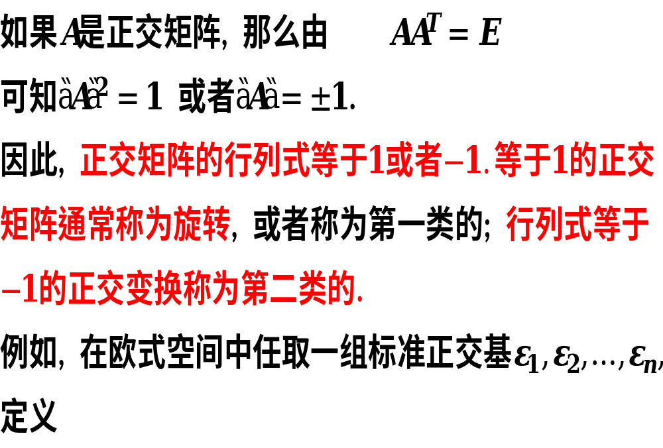

Slide 17
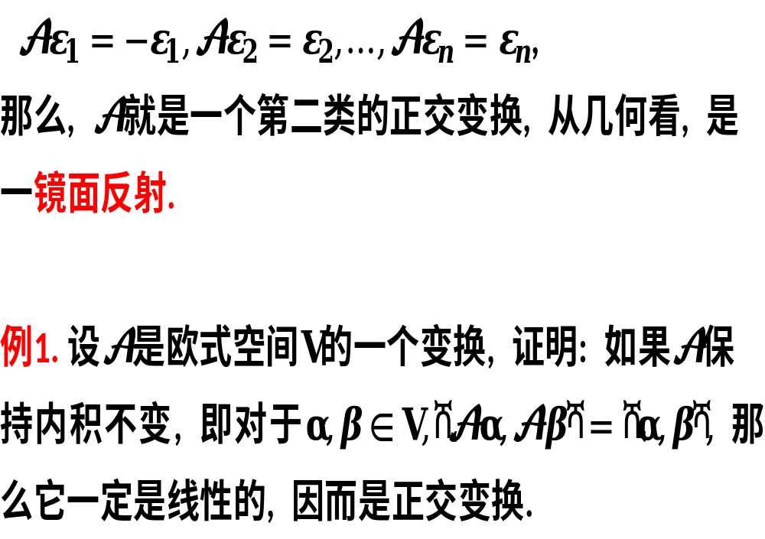

Slide 18
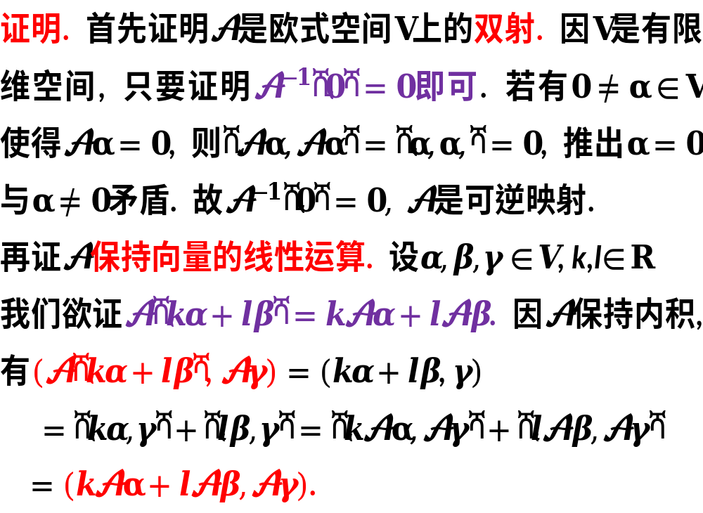

Slide 19
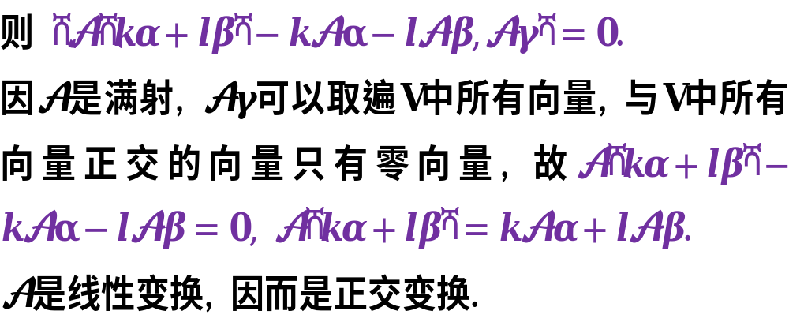

Slide 20
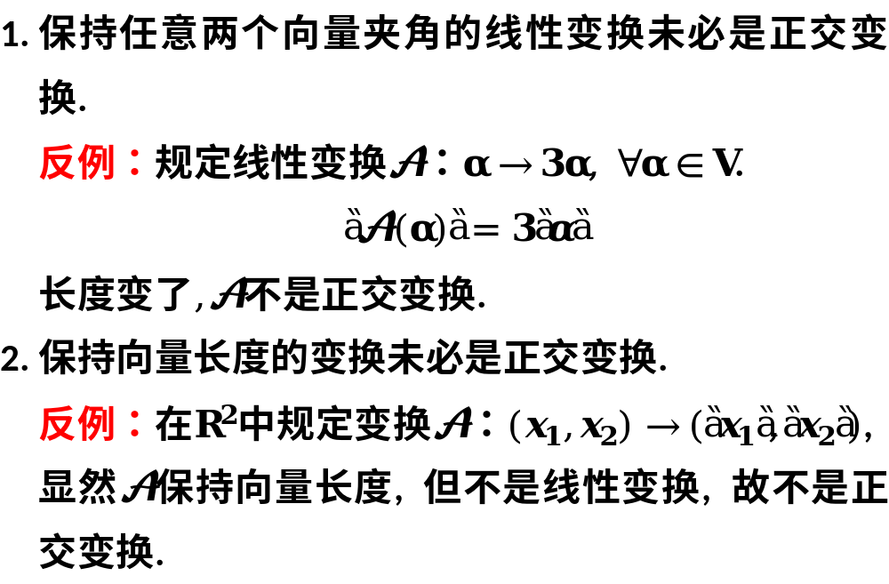
注：

Slide 21
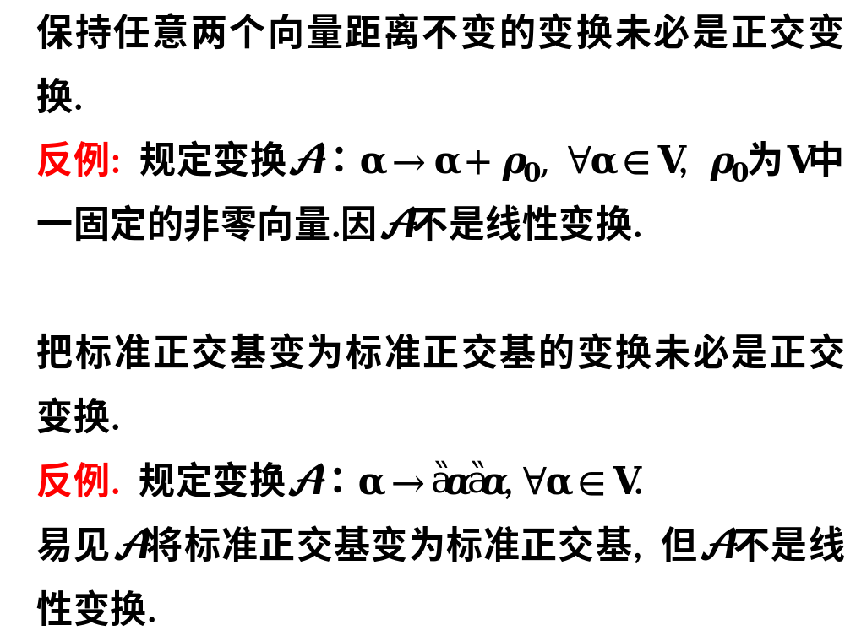
3.
4.

Slide 22
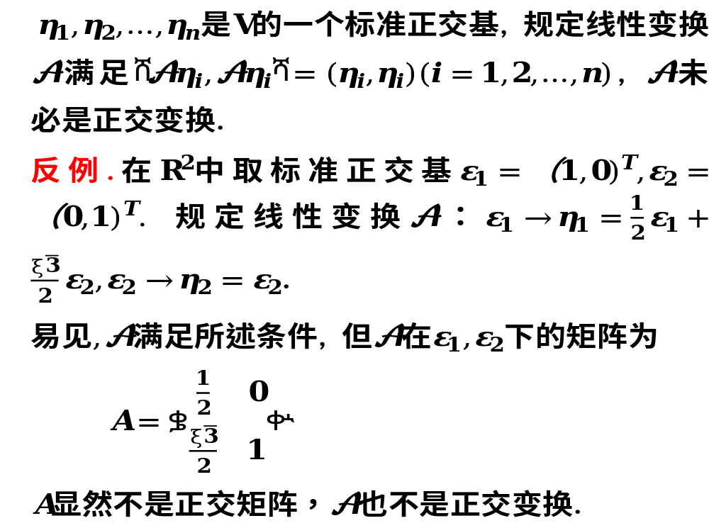
5.
数学与计算科学学院

Slide 23
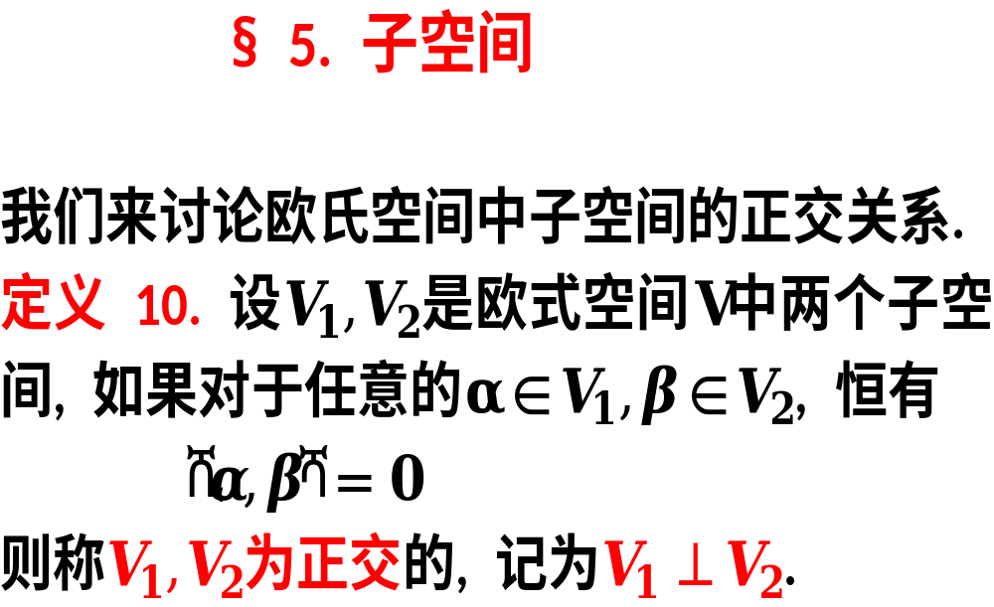

Slide 24
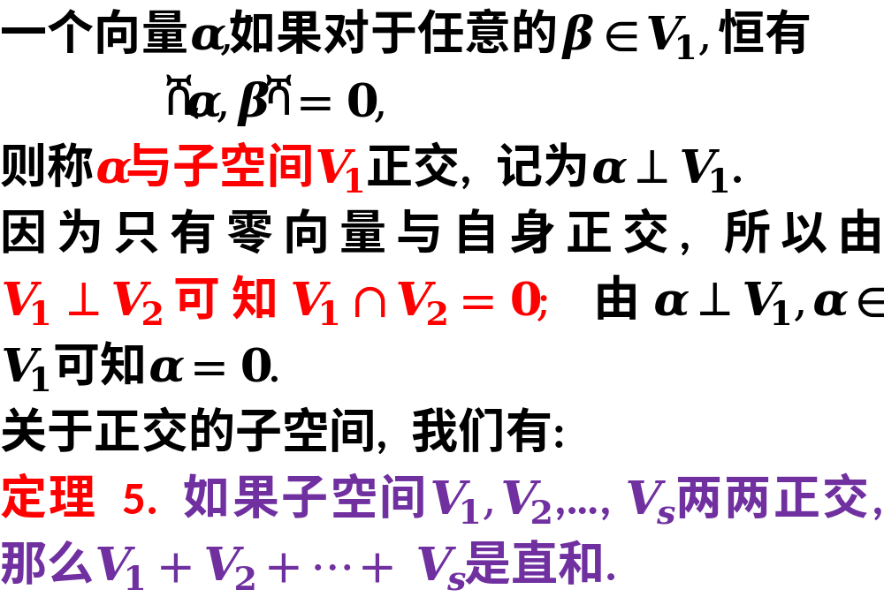

Slide 25
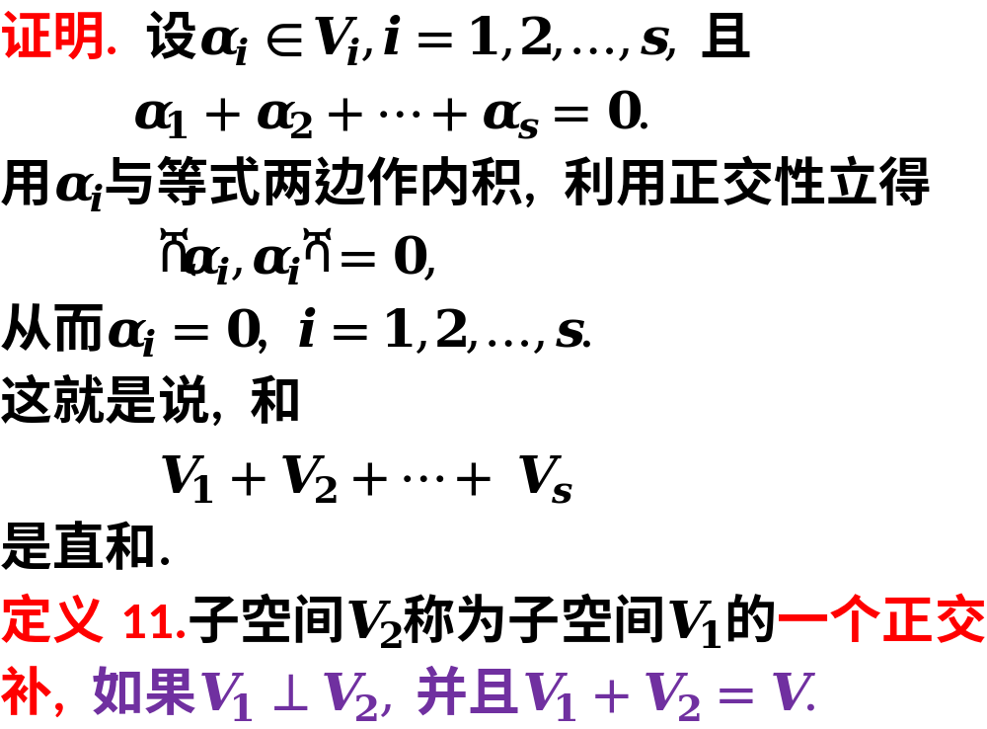

Slide 26
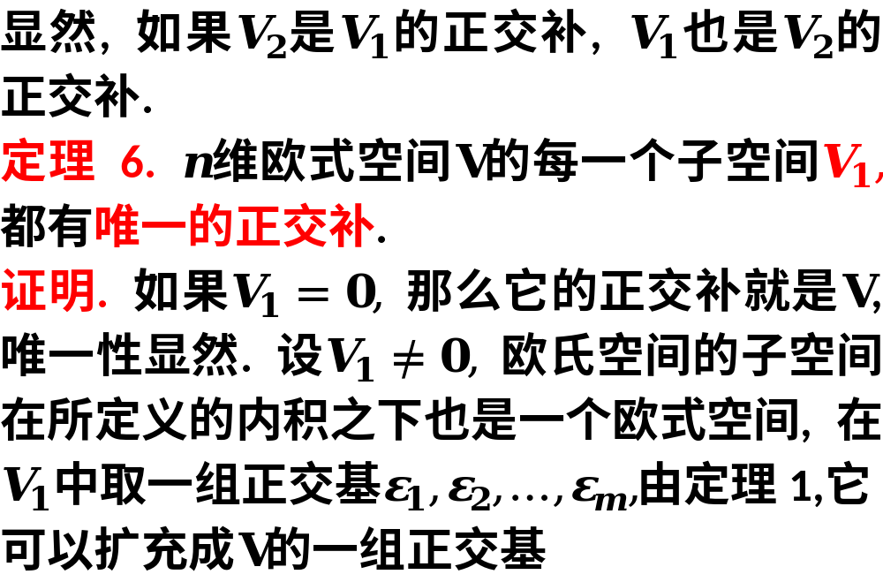

Slide 27
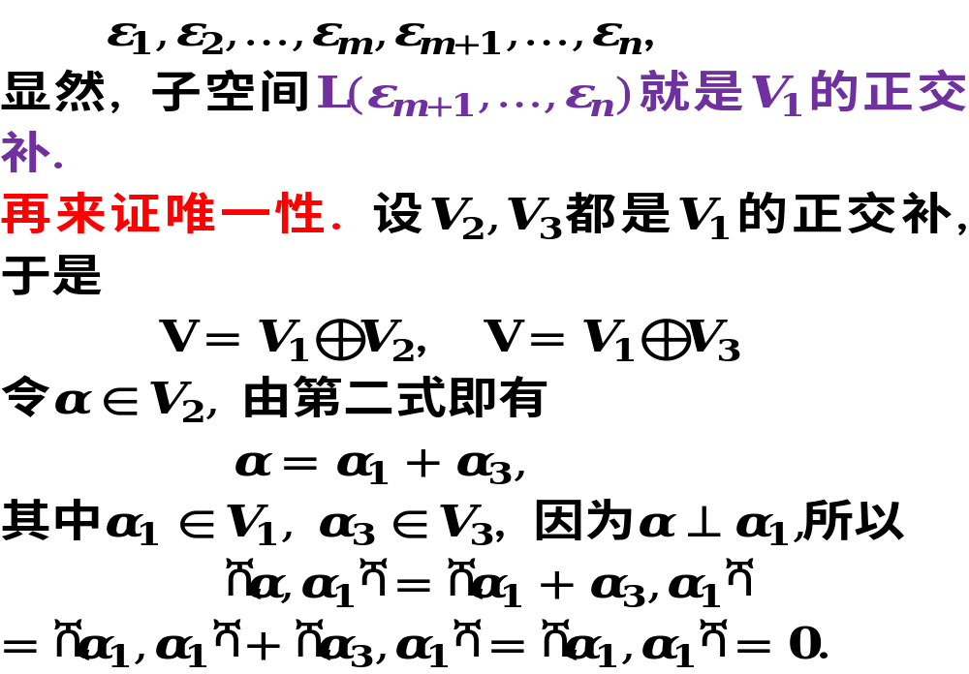

Slide 28
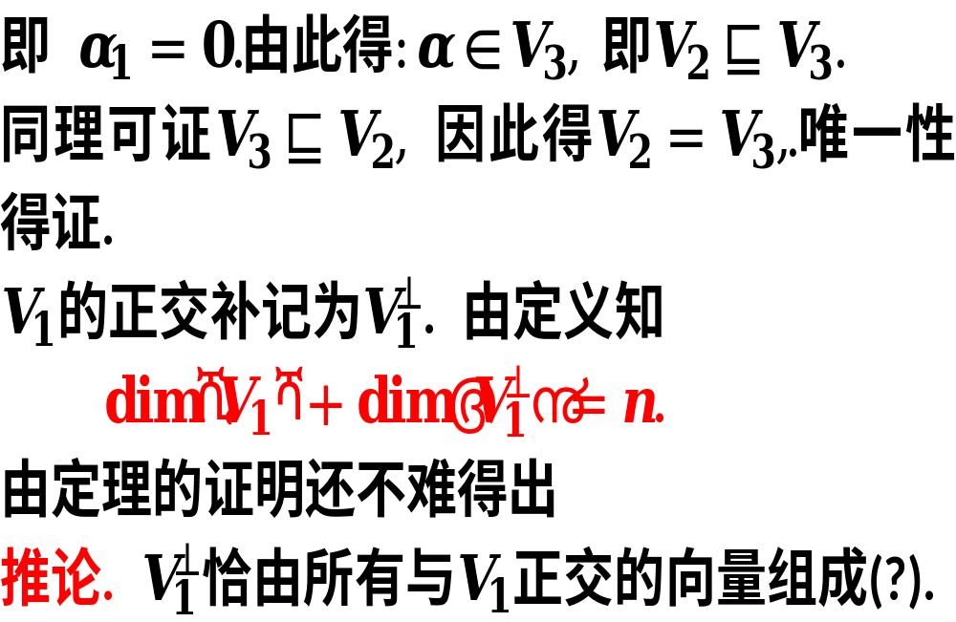

Slide 29
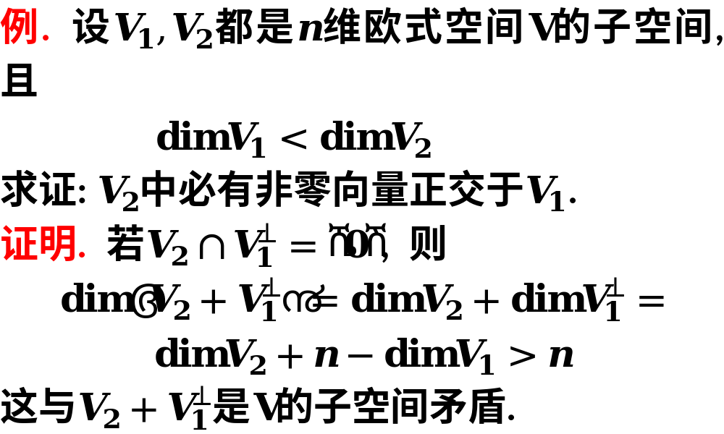
26/11/8§7.1 线性变换的定义

Slide 30
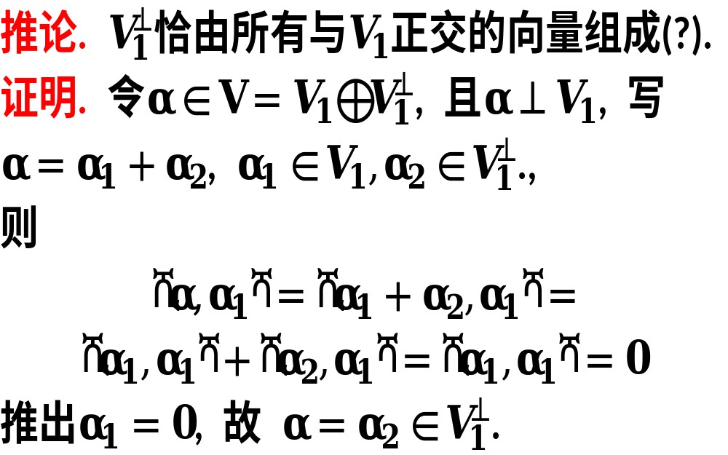
26/11/8§7.1 线性变换的定义

Slide 31
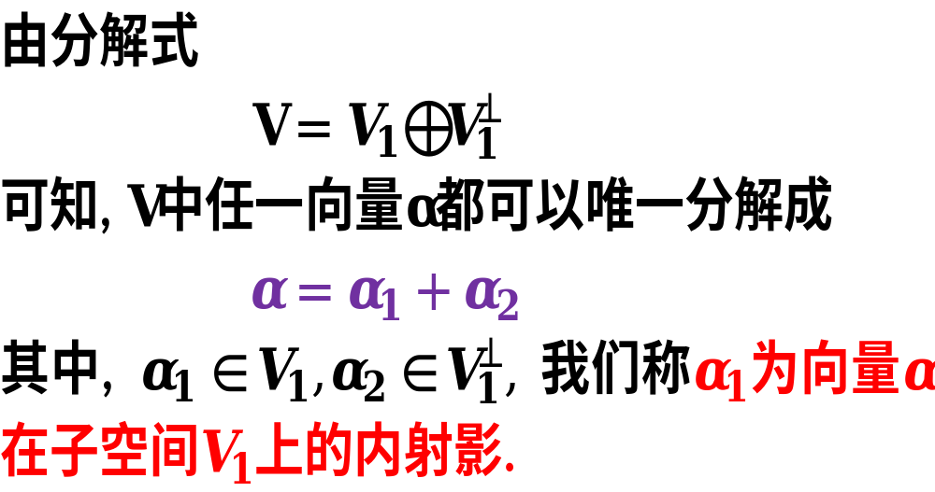
26/11/8§7.1 线性变换的定义

Slide 32
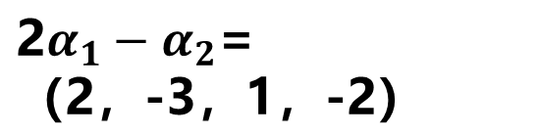
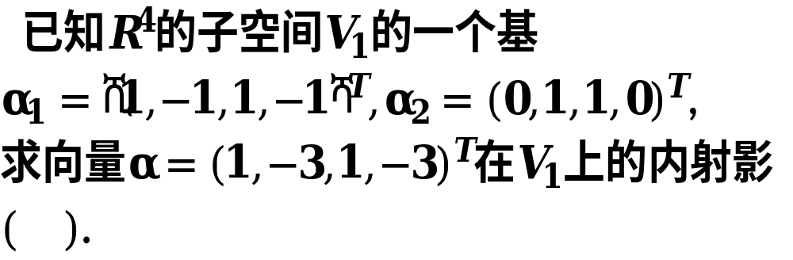
填空题
0分
答案解析
此题未设置答案，请点击右侧设置按钮
正常使用填空题需3.0以上版本雨课堂
26/11/8§7.1 线性变换的定义
作答
可为此题添加文本、图片、公式等解析，且需将内容全部放在本区域内。正常使用需3.0以上版本

Slide 33
